Slide 1
TRƯỜNG TH&THCS TÂN THUẬN 1
TỔ KHOA HỌC XÃ HỘI
MÔN: GDCD 6
CHÀO MỪNGQUÝ THẦY CÔ VỀ DỰ GIỜ THĂM LỚP

Slide 2
- Tình huống nguy hiểm là gì? - Nếu gặp tình huống nguy hiểm em sẽ làm gì?
Là những việc bất ngờ xảy ra, có nguy cơ đe dọa nghiêm trọng đến sức khỏe, tính mạng, gây thiệt hại về tài sản, môi trường cho bản than, gia đình và cộng đồng xã hội.
Chủ động tìm hiểu, học tập các kỹ năng ứng phó trong mỗi tình huống nguy hiểm sẽ giúp chúng ta bình tỉnh, tự tin, thoát khỏi nguy hiểm trong cuộc sống.
Luôn ghi nhớ điện thoại của người than, các số điện thoại khẩn cấp:
111: Tổng đài quốc gia bảo vệ trẻ em
112: Yêu cầu trợ giúp, tìm kiếm cứu nạn trên phạm vi toàn quốc
113: Gọi công an hoặc cảnh sát khi có việc liên quan an ninh trật tự
114: Gọi cơ quan phòng cháy, chữa cháy, cứu hộ, cứu nạn
- 115: Gọi cấp cứu y tế

Slide 3
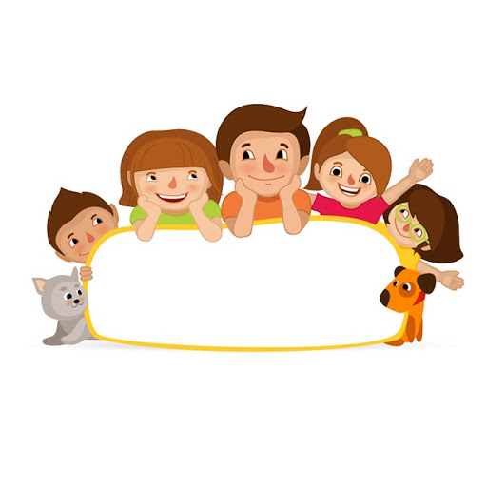
CÔ TUYẾT
THCS TÔ HIỆU
Bài 8
TIẾT KIỆM
( 2 tiết)
I.KHỞI ĐỘNG

Slide 4
CÔ TUYẾT
THCS TÔ HIỆU
Trò chơi:
THẨM THẤU ÂM NHẠC
Em hãy cùng các bạn nghe/ hát bài hát "Đội em làm kế hoạch nhỏ" (sáng tác: Phong Nhã).
Em có suy nghĩ gì về ý nghĩa của hoạt động "làm kế hoạch nhỏ" của các bạn thiếu niên trong bài hát?

Slide 6
Các bạn đang làm một việc hết sức có ý nghĩa, biết sử dụng giấy để làm việc có ích, chai lọ để tạo thành đồ dùng mới, giảm ô nhiễm môi trường, tránh được lãng phí.

Slide 7
CÔ TUYẾT
THCS TÔ HIỆU
Bài 8:
TIẾT KIỆM
( 2 tiết)
II. KHÁM PHÁ

Slide 8
1.Tiết kiệm và biểu hiện của tiết kiệm

Slide 9
* Thế nào là tiết kiệm?
Đọc câu chuyện và trả lời câu hỏi
Mấy hôm nay, em Trang bị bệnh khiến cả nhà ai cũng lo lắng. Bố đi làm xa, mẹ bối rối vì thiếu tiền chữa bệnh cho em, Hải mở tủ lấy ra một chiếc hộp đưa cho mẹ và nói:
Mẹ cầm lấy tiền mua thuốc cho em ạ!
Mẹ ngạc nhiên hỏi:
Tiền đâu mà con có vậy?
Hải nhỏ nhẹ nói:
Tiền con bán giấy vụn, chai lọ, tiền được mừng tuổi…con đều cất vào hộp để mua xe đạp nhưng việc chữa bệnh cho em cần thiết hơn ạ!
Mẹ mỉm cười khen Hải:
- Mẹ cảm ơn con, con ngoan quá, còn nhỏ đã biết tiết kiệm, thương bố mẹ, thương em.

Slide 10
PHIẾU BÀI TẬP
Hải đã có việc làm gì?
..............................................................................................................................................................................................................................................................................................
Em có suy nghĩ gì về hành động, việc làm của Hải?
................................................................................................................................................................................................................
Em hiểu thế nào là tiết kiệm?
..........................................................................................................................................................................................

Slide 11
PHIẾU BÀI TẬP
Hải đã có việc làm gì?
Hải tiết kiệm tiền để mua xe đạp, nhưng khi em gái ốm, Hải dùng tiền tiết kiệm để phụ mẹ chữa bệnh cho em. .................................................
Em có suy nghĩ gì về hành động, việc làm của Hải ?
-Hải biết sử dụng vật chất, tiền bạc hợp lí.
Em hiểu thế nào là tiết kiệm?
Tiết kiệm là biết sử dung một cách hợp lí của cải, tiền bạc, thời gian, sức lực của mình và người khác.

Slide 12
Tiết kiệm là biết sử dụng một cách hợp lí tiền bạc, của cải, thời gian, sức lực của mình và của người khác.

Slide 13
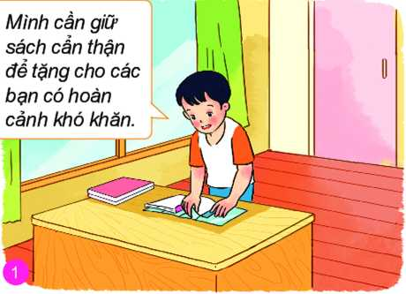
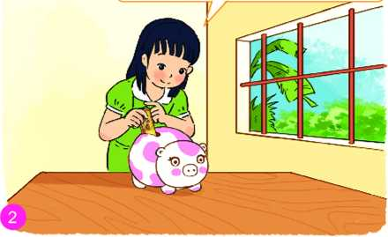
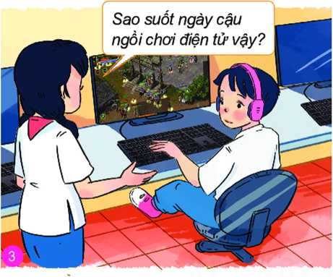
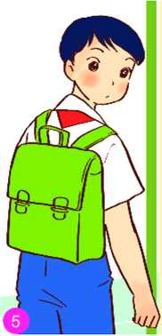
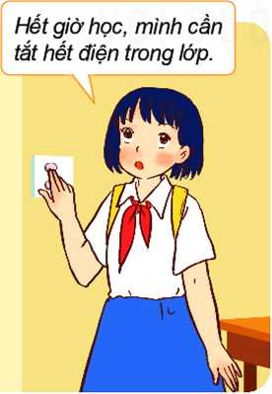
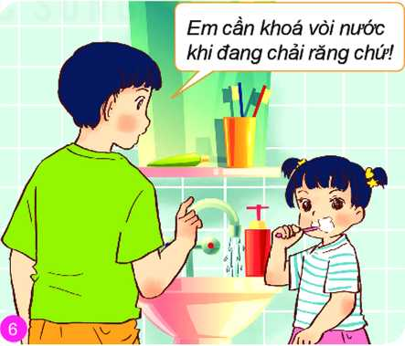
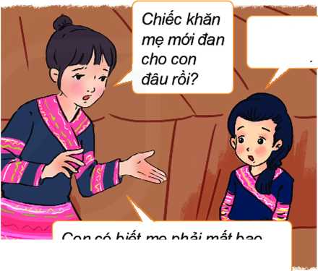
* Biểu hiện của Tiết kiệm
Quan sát tranh và trả lời câu hỏi
Em hãy chỉ ra những biểu hiện của tiết kiệm và chưa tiết kiệm trong các bức tranh sau?
Mình sẽ tiết kiệm tiền để mua quà mừng thọ bà ngoại.
biểu hiện tiết kiệm
biểu hiện tiết kiệm
biểu hiện chưa tiết kiệm
Con có biết mẹ phải mất bao nhiêu thời gian để đan xong chiếc khăn đó không?
biểu hiện chưa tiết kiệm
biểu hiện của tiết kiệm
biểu hiện chưa tiết kiệm

Slide 14
SUY NGHĨ CÁ NHÂN
Nội dung câu hỏi
Câu hỏi 1: Biểu hiện của tiết kiệm
Câu hỏi 2: Biểu hiện chưa tiết kiệm
( lãng phí)
Các em không phát phiếu : Theo dõi và quan sát nhận xét kết quả các bạn
Trình bày cá nhân

Slide 15
ĐỐI CHIẾU KẾT QUẢ
Những biểu hiện của tiết kiệm
Tiết kiệm giấy bằng cách viết hết quyển vỡ, không bỏ sách cũ mà tặng các bạn nghèo, sử dụng nước tiết kiệm, không nên mua quá nhiều ăn vặt, dùng tiền mua đồ không dùng đến, quần áo phù hợp với khả năng, tái chế chai lọ…
Những biểu hiện chưa tiết kiệm ( lãng phí)
Để vòi nước tự chảy không khóa vòi nước khi không sử dụng, vòi nước rò rỉ, không tắt diện khi ra khỏi phòng, để giấy quá nhiều trong vở ghi, đổ đồ ăn thừa đi, sử dụng điện thoại quá nhiều làm tốn thời gian…

Slide 16
Tiết kiệm biểu hiện ở việc: chi tiêu hợp lí; tắt các thiết bị điện và khoá vòi nước khi không sử dụng; sắp xếp thời gian làm việc khoa học; sử dụng hợp lí và khai thác hiệu quả tài nguyên (nước, khoáng sản,...); bảo quản đồ dùng học tập, lao động khi sử dụng; bảo vệ của công;...

Slide 17
2.Ý nghĩa của tiết kiệm

Slide 18
THẢO LUẬN CẶP ĐÔI 3 PHÚT
1. Anh Hoà là chủ cửa hàng tạp hoá, có thu nhập khá cao nhưng kiếm được bao nhiêu anh đều tiêu hết. Gần đây, công việc kinh doanh của anh không thuận lợi, anh lại lâm bệnh phải nằm viện. Cuộc sống của anh trở nên vô cùng khó khăn vì không có đủ tiền để thanh toán viện phí và trang trải các khoản chi tiêu cần thiết.
Em có nhận xét gì về cách chi tiêu của anh Hoà?
Cách chi tiêu đó đã dẫn đến hậu quả gì?
2. Quang được mọi người yêu mến vì không chỉ học giỏi mà còn tham gia tích cực các hoạt động của trường, lớp. Bạn chia sẻ: “ Mình luôn tiết kiệm thời gian, sắp xếp công việc hợp lí để thực hiện được những việc làm, những điều mình muốn”
? Từ câu chuyện của bạn Quang em rút ra ý nghĩa tiết kiệm của thời gian.
3. Phong trào “ Hộ tiết kiệm điện, tiết kiệm năng lượng” đã lan tỏa từ gia đình đến cộng đồng. Nhờ những hành động tiết kiệm điện, tiết kiệm năng lượng của mọi người đã góp phần giảm mức tiêu thụ điện, tiêu thụ năng lượng, giảm thiểu khí thải ô nhiểm môi trường, tiết kiệm một phần lớn chi phí cho gia đình và quốc gia.
? Em hãy nêu ý nghĩa của việc tiết kiệm điện, tiết kiệm năng lượng.

Slide 19
CHỐT KẾT QUẢ
1. anh Hoà chi tiêu không tiết kiệm, kiếm được tiêu hết, không nghĩ đến tích lũy.
hậu quả là khi khó khăn, ốm đau không có tiền trang trải.
Vì thế phải tích lũy để trang trải khi bất trắc., làm chủ cuộc sống ,tạo dựng cuộc sống yên vui, hạnh phúc
2. – Từ câu chuyện của bạn Quang:
+ Nếu biết tiết kiệm thời gian bằng cách sắp xếp những công việc hợp lí để có thể thực hiện những công việc cần làm và bản thân muốn làm và làm được nhiều việc cần thiết.
+ Tiết kiệm thời gian rất quan trọng bởi vì thời gian qua đi không bao giờ trở lại.
3 .
+ Tiết kiệm điện, tiết kiệm năng lương:
+ Góp phần giảm mức độ tiêu thụ điện, tiêu thụ năng lượng
+ Giảm thiểu khí thải ô nhiễm môi trường
+ Tiết kiệm một phần chi phí cho gia đình và quốc gia.

Slide 20
Tiết kiệm giúp chúng ta quý trọng thành quả lao động; đảm bảo cho cuộc sống ổn định, ấm no, hạnh phúc và thành công.

Slide 21
Qua bài học hôm nay các em cần nắm lại các nội dung: - Thế nào là tiết kiệm? - Biểu hiện của tiết kiệm. - Ý nghĩa của tiết kiệm

Slide 22
Xin chào và hẹn gặp lại

Slide 23
3. Cách thực hiện tiết kiệm

Slide 24
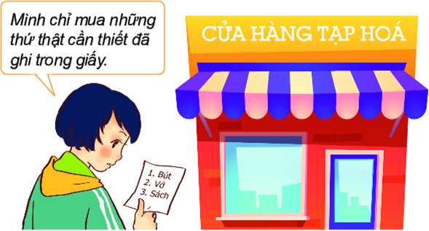
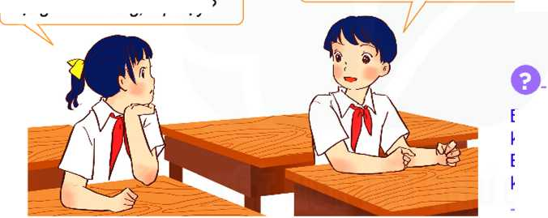
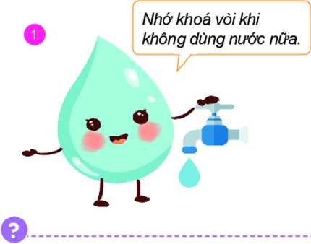
Sao cậu có nhiều thời gian để vừa học giỏi vừa làm việc nhà và tham gia các hoạt động của trường, lớp vậy?
Tớ lập thời gian biểu và luôn thực hiện theo thời gian biểu đó, tránh xa tivi, điện thoại khi các việc cần làm chưa hoàn thành.
* Thực hiện tiết kiệm điện
Em hãy tham gia thảo luận cách thực hiện tiết kiệm điện cùng các bạn trong nhóm: Minh: Tắt tất cả các phương tiện, thiết bị dùng điện khi không cần thiết.
Oanh: Sử dụng bóng đèn tiết kiệm điện.
Ninh: Tận dụng ánh sáng tự nhiên để không phải bật đèn.

Slide 25
Khái niệm: Tiết kiệm là biết sử dụng một cách hợp lí tiền bạc, của cải, thời gian, sức lực của mình và của người khác.
Tiết kiệm biểu hiện ở việc: chi tiêu hợp lí; tắt các thiết bị điện và khoá vòi nước khi không sử dụng; sắp xếp thời gian làm việc khoa học; sử dụng hợp lí và khai thác hiệu quả tài nguyên (nước, khoáng sản,...); bảo quản đồ dùng học tập, lao động khi sử dụng; bảo vệ của công;...
Ý nghĩa: Tiết kiệm giúp chúng ta quý trọng thành quả lao động; đảm bảo cho cuộc sống ổn định, ấm no, hạnh phúc và thành công.
TIẾT KIỆM

Slide 26
CÔ TUYẾT
THCS TÔ HIỆU
Bài 8:
TIẾT KIỆM
III.Luyện tập

Slide 27
Cá nhân
Bài 1:Em hãy cùng các bạn trong nhóm thực hiện nhiệm vụ sau:
Liệt kê những biểu hiện lãng phí đồ dùng học tập và kể ra ba cách tiết kiệm đồ dùng học tập của học sinh.
Liệt kê những biểu hiện lãng phí thời gian và kề một vài cách tiết kiệm thời gian của học sinh.

Slide 28
Tiết kiệm
Lãng phí
Bọc sách vở, giữ gìn cẩn thận.
Đựng đồ dùng học tập vào túi đựng
Sử dụng các tờ giấy trắng còn lại của quyển vở dở để làm nháp…
Mua nhiều đồ dùng học tập, không dùng đến
Bỏ quên đồ dùng
Vở viết dở . Bỏ đi nhiều trang giấy trắng.

Slide 29
Cá nhân
Bài 2:Em hãy nhận xét hành vi của các bạn dưới đây:
a)Khi ăn buffet ở nhà hàng, Lan chỉ lấy vừa đủ thức ăn.
b)Dương thường bật điều hoà, quạt trần, tivi suốt ngày ngay cả khi ra sân chơi với các bạn.
c.Quân rủ Tuấn ra quán chơi điện tử, tiêu hết cả số tiền mẹ mới cho để mua sách học tiếng Anh.

Slide 30
Bài 2:. Trả lời
a. Lan biết tiết kiệm thức ăn.
b. Dương lãng phí điện. Khi không sử dingj nên tắt thiết bị điện.
c. Quân, Tuấn lãng phí tiền bạc, chi tiêu không đúng mục đích.

Slide 31
Sắm vai 5’
Bài 3:.
1:
Gia đình Lan sống bằng những đồng lương ít ỏi của bố. Mấy hôm nữa là đến sinh nhật Lan, nhóm bạn thân trong lớp gợi ý Lan, nhóm bạn gợi ý Lan nên tổ chức sn ở nhà hàng cho sang trọng
Nếu là Lan, em sẽ làm gì?

Slide 32
THẢO LUẬN NHÓM BÀN: 5’
Bài 3:.
2: Từ hôm được mẹ mua cho chiếc điện thoại để tiện liên lạc, Hùng không muốn rời nó lúc nào. Ngoài những giờ học trên lớp, Hùng lại mở điện thoại lướt Web, lên mạng xã hội tán chuyện với bạn bè, chơi điện tử nên đã sao nhãng chuyện học hành. Cô giáo và bố mẹ đã nhắc nhở nhưng Hùng vẫn không thay đổi vì cho rằng đó là cách để thư giãn, xả bớt căng thẳng sau giờ học.
Em có nhận xét gì về việc sử dụng thời gian của Hùng? Điều này sẽ ảnh hưởng gì đến kết quả học tập?
Em có lời khuyên gì cho Hùng?
3. Tuyết luôn nhận mình là người sống tiết kiệm với thói quen chọn mua những thứ có giá rẻ, đang được giảm giá. Bạn thường không chia sẻ đồ dùng của mình với các bạn vì cho rằng cần phải tiết kiệm.
Em có đồng ý với cách tiết kiệm cảu Tuyết không? vì sao?

Slide 33
THẢO LUẬN NHÓM BÀN: 5’
Bài 3: KếT quả thảo luận.
2: Hùng sử dụng đt như vậy gây lãng phí thời gian.
Nên dùng đt thoại khi cần thiêt. Quy định khung thời gian sử dụng đt, thực hiện nghiêm túc.
3. Tuyết mua hàng giá rẻ là tiết kiệm
- Nhưng vì rẻ mà mua nhiêu, không sử dụng hết là lãng phí
- Tuyết ít chia sẻ đồ với bạn vì cho rằng cần tiết kiệm đó là không đúng. tiết kiệm không có nghĩa là keo kiệt, chỉ sử dụng cho mình , không chia sẻ vơi người khác,

Slide 34
CÔ TUYẾT
THCS TÔ HIỆU
Bài 8:
TIẾT KIỆM
IV. VẬN DỤNG

Slide 35
HOẠT ĐỘNG DỰ ÁN
Nhóm 2:
Em hãy cùng các bạn trong lớp xây dựng và thực hiện dự án thực hành tiết kiệm "Làm kế hoạch nhỏ" (ví dụ: thu gom sách, báo, truyện cũ,...).
Nhóm 1: Em hãy cùng các bạn thiết kế một sản phẩm tuyên truyền về tiết kiệm điện, nước.

Slide 36
Xin chào và hẹn gặp lại!

